Slide 1


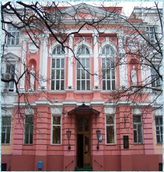
МИНИСТЕРСТВО ОБРАЗОВАНИЯ И НАУКИ УКРАИНЫ
ОДЕССКИЙ НАЦИОНАЛЬНЫЙ ЭКОНОМИЧЕСКИЙ УНИВЕРСИТЕТ
Кафедра экономики и управления национальным хозяйством
Балджи Марина Дмитриевна
Интеграция украинской
экономики в европейское
пространство на основе
усовершенствования
природоохранного
законодательства
1
Одесса – 2013 г.

Slide 2

1. Международное сотрудничество в сфере
торговых отношений
Основные цели развития общества и охраны
окружающей среды:
a) содействие устойчивому развитию путем
осуществления либерализации торговли;
b) создание взаимодополняющих и
взаимоукрепляющих условий в области
торговли и окружающей среды;
c) предоставления адекватных финансовых
ресурсов развивающимся странам и решения
международной проблемы задолженности;
d) поощрения макроэкономической политики,
способствующей охране окружающей среды
и развитию.
2

Slide 3
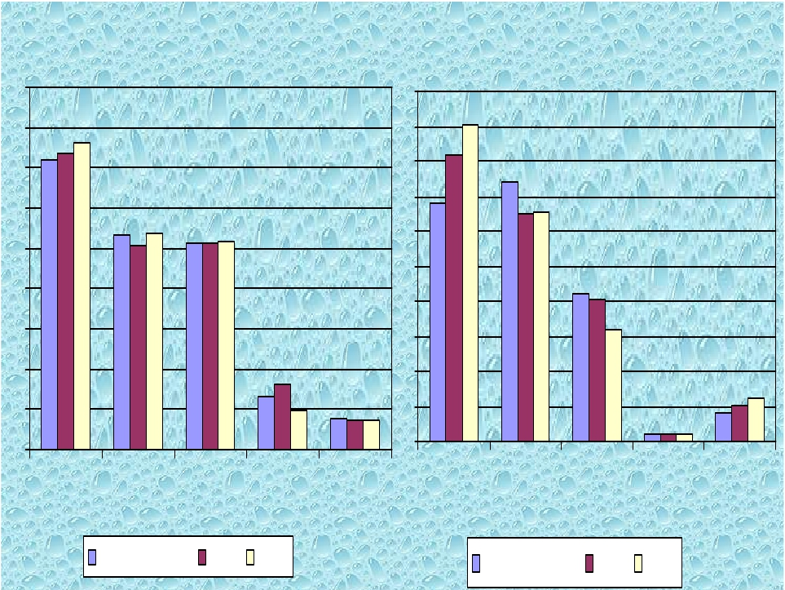
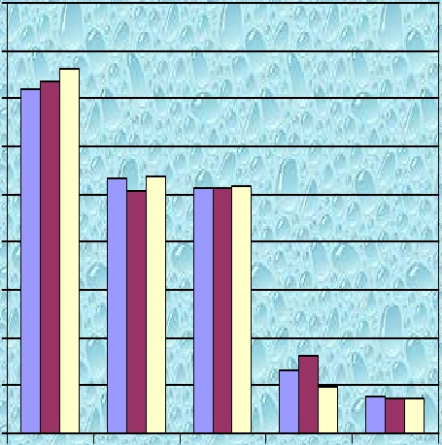
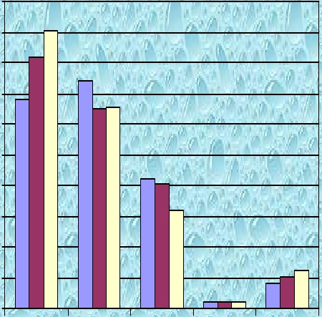
Структура внешней торговли Украины
(экспорт и импорт)
45
40
35
30
25
20
15
10
5
0
50
45
40
35
30
25
20
15
10
5
0
Страны
Страны
Страны
Страны
Страны
СтраныСНГ Страны СтраныАзии Страны
Страны
СНГ
Европы
Азии
Африки
Америки
Европы
Африки
Америки
2013(Іполов.) 2012 2011
2013(Іполов.) 2012 2011
3

Slide 4
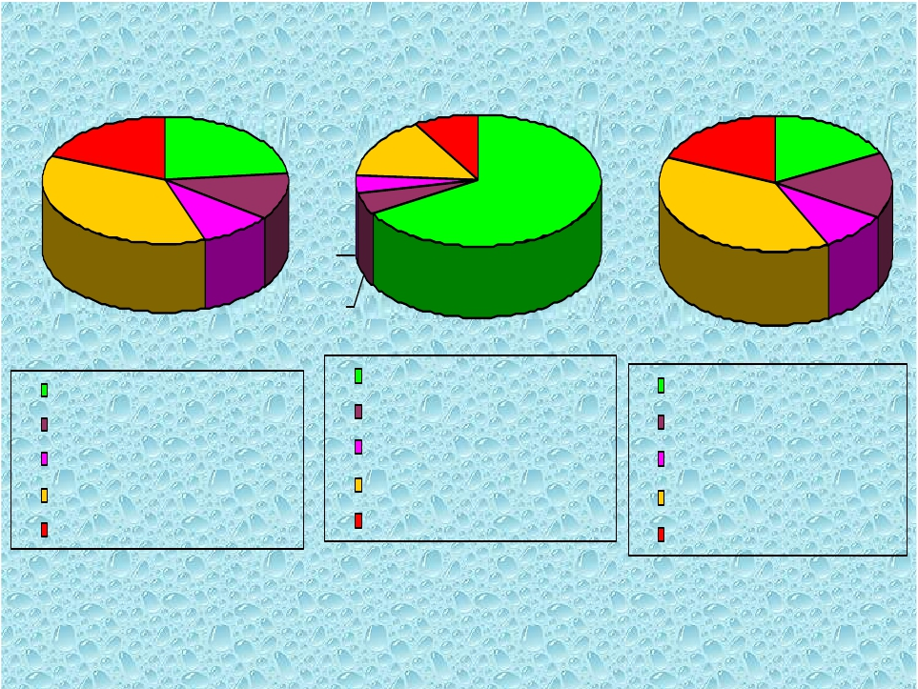
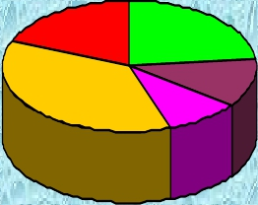
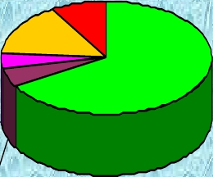
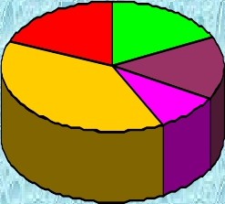
Экспорт товаров внешней торговли Украины
18,1
18,2
18,2
17,4
22,6
31,7
11,7
9,3
15
11,1
138,4
36
9,3
38,2
9,2
Продовольственныетовары
Минеральныетовары
Продуктыхимическойпереработки
Продуктыизнатуральныхматериалов
Машины,оборудование,механизмы
2013 г. (І полов.)
Продовольственныетовары
Минеральныетовары
Продуктыхимическойпереработки
Продуктыизнатуральныхматериалов
Машины,оборудование,механизмы
2012 г.
Продовольственныетовары
Минеральныетовары
Продуктыхимическойпереработки
Продуктыизнатуральныхматериалов
Машины,оборудование,механизмы
2011 г.
4

Slide 5
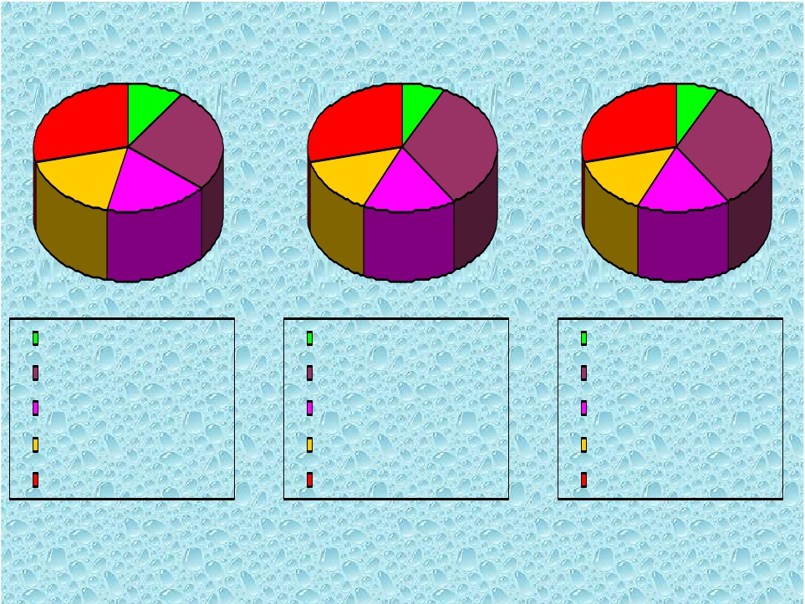
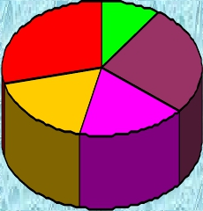
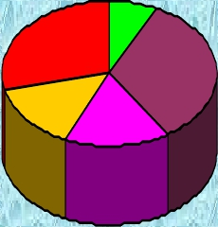

Импорт товаров внешней торговли Украины
9,1
6,9
6,9
28
27,6
27,6
25,7
32,5
32,5
17,1
14,4
14,4
17,4
15,4
15,4
Продовольственныетовары
Минеральныетовары
Продуктыхимическойпереработки
Продуктыизнатуральныхматериалов
Машины,оборудование,механизмы
2013 г. (І полов.)
Продовольственныетовары
Минеральныетовары
Продуктыхимическойпереработки
Продуктыизнатуральныхматериалов
Машины,оборудование,механизмы
2012 г.
Продовольственныетовары
Минеральныетовары
Продуктыхимическойпереработки
Продуктыизнатуральныхматериалов
Машины,оборудование,механизмы
2011 г.
5

Slide 6

Внешняя торговля со странами ЕС
Страны ЕС | Экспорт |  | Страны ЕС | Импорт
 | 2011 | 2012 |  | 2011 | 2012
Италия | 16,9 | 14,5 | Германия | 26,7 | 26,0
Польша | 15,5 | 15,1 | Польша | 12,4 | 13,6
Германия | 9,8 | 9,6 | Италия | 7,8 | 8,5
Венгрия | 7,5 | 8,8 | Франция | 5,8 | 6,4
Испания | 5,4 | 9,0 | Венгрия | 5,1 | 4,4
6

Slide 7
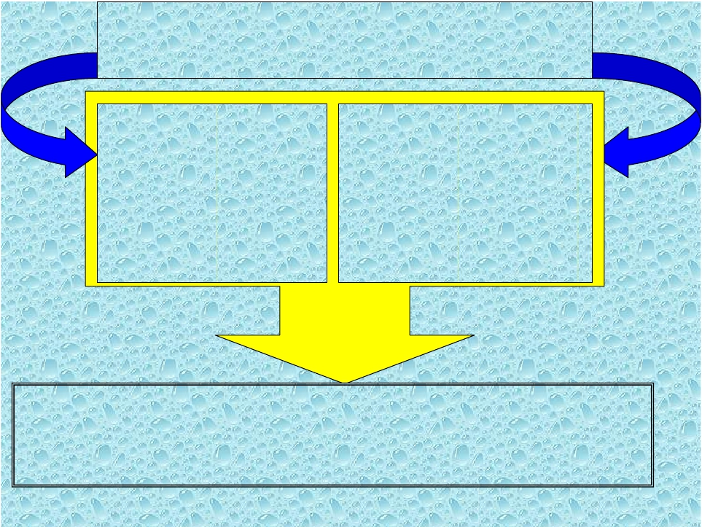




Экологические нормативы и стандарты – комплекс
обязательных правил и требований по использованию
природных ресурсов, направленных на обеспечение
экологической безопасности
ПДК загрязняющих веществ в
окружающей среде (атмосфере,
водоемах, почве), ПДС
электромагнитного, акустического и
другого неблагоприятного
воздействия на ОПС. ПДК
характеризует экологическую
ситуацию на определенной
территории разных масштабов, не
указывая источник загрязнения
ПДВ в атмосферу и ОПС вредных
химических элементов и
соединений, класс опасности
физических и биологических
факторов для природной
окружающей среды. ПДВ
характеризует вредное воздействие
определенного источника
загрязнения
Проектирование, строительство, эксплуатация и реконструкция объектов;
применение минеральных удобрений и средств защиты растительных
культур, токсических веществ и др.; акустическое, электромагнитное и
другие неблагоприятные воздействия; хранение и утилизация отходов;
использование транспортных средств и др.
7

Slide 8
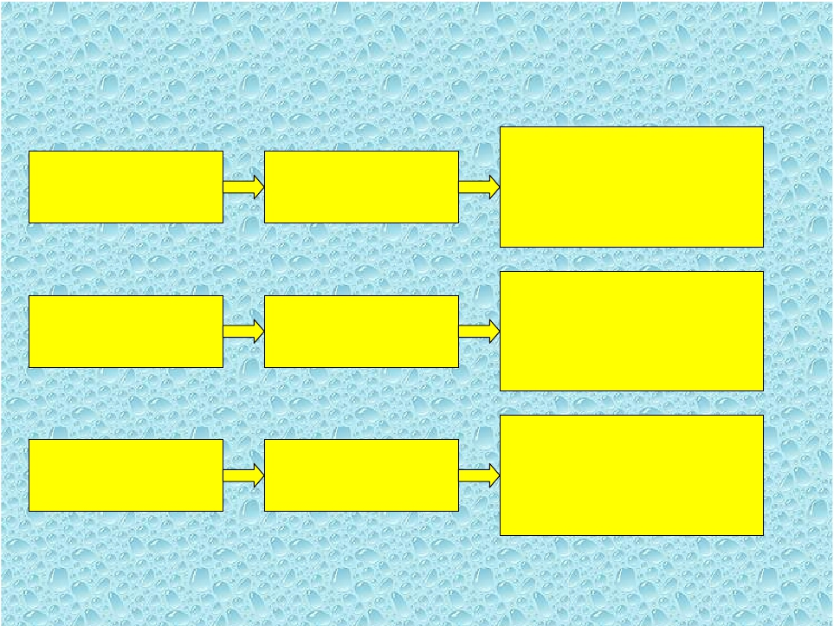
2. Европейский опыт реализации
природоохранного законодательства
«О контроле загрязнений
Великобритания
Франция
Германия
контролирующее
стимулирующее
направляющее
окружающей среды»
«Об охране природы»
«Об охране природы и
ландшафтном
планировании»
8

Slide 9
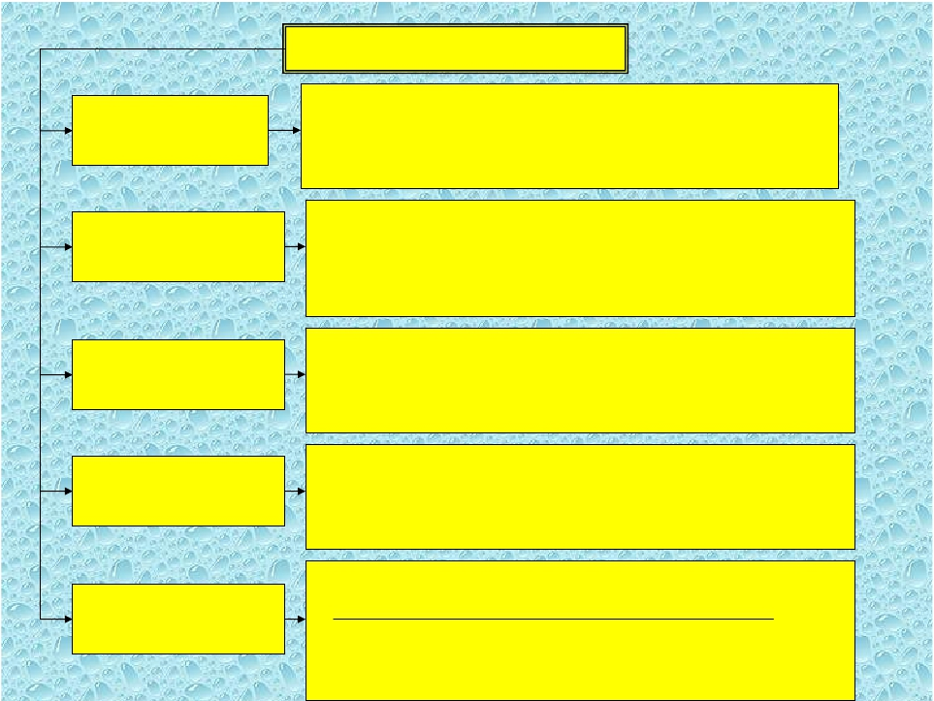

Структура природоохранных
программ и действий в Европе
Региональный
(районный)
уровень
Государственный
(национальный)
уровень
Международный
уровень
Субрегиональный
уровень
Общеевропейский
уровень
- модернизация промышленных предприятий;
- внедрение современных технологий, оборудования;
- наличие контрольно-измерительной аппаратуры;
- регулирование потоков автотранспорта, туристов;
- ограничения на посещения уязвимых объектов
1 направление – законодательное (защищает права граждан);
2 направление – технологическое (внедрение экологически чистых
технологий и оборудования; независимая экспертиза);
3 направление – общественное
- охрана морских акваторий («Голубой план», Концепция голубого флага);
- соглашения о международных реках;
- соглашения о трансграничном сотрудничестве
1 регион – Северная Европа
2 регион – Западная Европа
3 регион – Центральная Европа
4 регион – Восточная Европа
5 регион – Южная Европа
Европейская экономическая комиссия (ЕЭК) ООН;
Всемирная организация здравоохранения (ВОЗ);
Совет Европы
- «Здоровые города»;
- «Зеленые легкие Европы»;
- «Синие полосы Европы»;
- «Экологический город будущего»
9

Slide 10
3. Инвестиционные вопросы развития
экономки на основе трансформации
природоохранного законодательства
Отличия экологического инвестирования от
инвестирования других сфер хозяйственной
деятельности:
• направлено на использование, охрану, возобновление
условий по поддержке природно-ресурсного потенциала и
обеспечения природно-ресурсной безопасности;
• объект инвестирования часто имеет общие для многих
потребителей и пользователей характер и задания не
могут быть решены отдельными субъектами
природопользования;
• природоохранное, природо-восстановительное
инвестирование всегда необходимо осуществлять с
учетом свойств саморегуляции, самовосстановления
экосистем, отдельных их компонентов;
• природная система, её элементы могут снижать, терять
определенные свойства как под воздействием
антропогенных факторов, так и под влиянием природных10
сил и явлений.

Slide 11
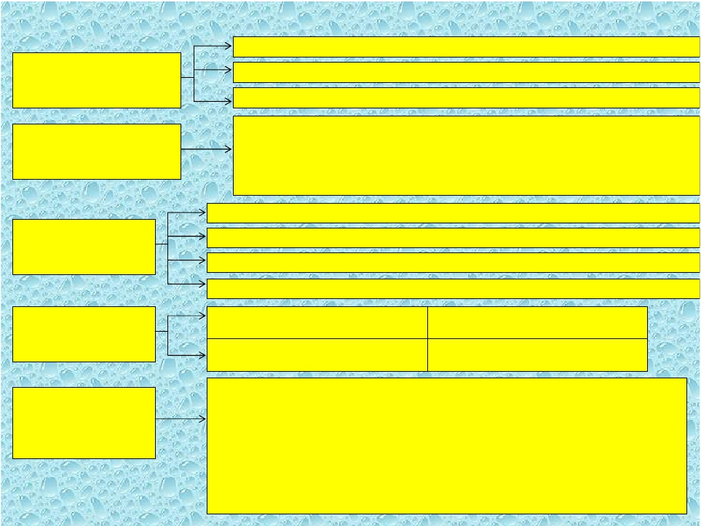
Классификация экологических инвестиций
на использование природных ресурсов и объектов
Инвестиции по
функциональному
назначению
Инвестиции по
источникам
финансирования
Инвестиции по
уровню управления
на возобновление природных ресурсов и объектов
на охрану природных объектов
целевые государственные (региональные) инвестиции;
средства внебюджетных фондов;
средства предприятий;
иностранные инвестиции
Локальные (экологизация предприятий, производства)
Региональные (решение экопроблем регионов)
Государственные (решение национальных экопроблем)
Международные (решение глобальных экопроблем)
Инвестиции по
форме проявления
Производственно-технологические | Научно-исследовательские
Организационно-управленческие | Образовательно-воспитательные
Инвестиции по
характеру
достигнутых
результатов
уменьшение затрат;
дополнительные доходы от расширения традиционных производств и
технологий;
выход на традиционные рынки сбыта;
экспансия в новые сферы бизнеса;
снижение антропогенного и техногенного рисков;
достижение экологического и социально-экономического эффектов;
создание позитивного имиджа предприятий
11

Slide 12
Специфические особенности, присущие
инвестиционным проектам природоохранного
назначения
Первая группа — инвестиционные проекты, которые несут
исключительно природоохранные функции. Эффективность
инвестиций в этих проектах может быть оценена на основе
показателей предотвращаемого (расчетного),
ликвидированного (реального) и остаточного (расчетного
или действительного) ущербов и необходимых для этого
затрат.
Вторая группа — это инвестиционные проекты, которые по
своему прямому назначению являются природоохранными.
Основные направления их деятельности, — обеспечение
экологической безопасности в условиях данного региона.
Третья группа представляет совокупность проектов, целью
которых является производство продукции и получение
прибыли, и одновременно, они несут и природоохранные
функции по обеспечению экологической безопасности и
ресурсосбережению.
12

Slide 13

Взаимосвязь и оценка показателей
эффективности инвестиций природоохранного
назначения
№ п/п | Инвестиционныйпроект,место размещенияприродоохранного объекта | NPV ИПП, Д млн. грн./год | Индекс рентабель ности,Р | Период окупаемо- сти,Т(год) | Инвес- тиции, К Σ (млн. грн.) | Общий экономико- экологический результат,Пt, млн.грн./год
1 | г.Бердянск,КОС | 4,1 | 2,7 | 1,0 | 1,73 | 4,7
2 | СБО“Південна”,г.Одесса | 4,7 | 1,21 | 4,0 | 22,4 | 13,9
3 | СБО“Північна”,г.Одесса | 16,01 | 1,17 | 5,0 | 123,9 | 59,8
4 | КОС,г.Николаев | 11,025 | 1,1 | 5,0 | 106,4 | 38,5
5 | КОС,г.Евпатория | 1,98 | 1,19 | 6,0 | 10,4 | 4,06
6 | ОС,г.Мариуполь | 8,62 | 1,13 | 7,0 | 67,0 | 19,9
7 | КОС,г.Севастополь | 11,4 | 1,06 | 9,0 | 181,1 | 32,3
13

Slide 14
Инновации в законодательство Украины
1. Закон “Про экологическую
ответственность”. Цель – расширить
сферу применения строгой
ответственности за безопасность ОС и
контроль за состоянием
природопользования.
2. Экологический кодекс Украины
14

Slide 15

Сравнительный анализ правовых экологических норм
ЕС и Украины
N | Характеристика элементов законодательства | Оценкасостояния
 |  | вЕС | вУкраине
1. | Объем экологического законодательства | Принятоболее300законодательных актов,изкоторыхпервоочередному обязательномуперенесениюв национальноезаконодательство подлежат86директив,относительно же33регуляцийдолжныбыть подготовленыусловияотносительно ихдальнейшейимплементации | Принятооколо80актовзаконодательства (законовУкраины,постановленийВерховной РадыУкраины),которыелишьчастично охватываютвопросы,входящиевобъем экологическогозаконодательстваЕС.Объем любогоиззаконовУкраины,всреднем, существеннымобразомнеотличаетсяот законовЕС
2. | Наличиевзаконах нормпрямого действия | Нормывсехзаконовесть преимущественнонормамипрямого действия;естьссылкананормы прямогодействиявдругихзаконах | Нормызаконовпреимущественнонеявляются нормамипрямогодействия,из-зачего принятиезначительнойчастизаконодательных нормделегируетсяорганамисполнительной власти,принимающимподзаконныеакты, которыефактическиимеютсилузакона
3. | Направленность надостижение конкретныхцелей | Взаконахчеткоформулируются целиисрокиихдостижения.Тоесть этодинамическиезаконы | Взаконахцелиисрокиихдостижения отсутствуют.Тоестьэтостатическиезаконы
15

Slide 16
4. | Степень детализации законодательства | Высокая.Вбольшинствеслучаев законсопровождаетсябольшим объемомприложений,которые комментируютидополняютстатьи закона,даютколичественные характеристикинорм,указывают методыизмерений,ихчастоту, требованияотносительно мониторингадостиженияцелей законаидр. | Невысокая.Какправилоприложенияк законамотсутствуют.Значительнаячасть статейзаконовимеетдекларативныйхарактер.
5. | Наличиедетально разработанного инструмента обеспечениябаланса интересов,гласности иширокогоохвата участников принятиярешений | Большоевниманиекобеспечению балансаинтересов,прозрачности законотворческойдеятельности, определениевзаконахвопросов процедурыимплементациизаконов | Вопросыпроцедурвзаконахобычноне освещаются.Традиционноони рассматриваютсявподзаконныхактах
6. | Подходк установлению экологических стандартовицелей | Довольногибкийиреалистический, онстремитсяучитыватьконкретные социальные,экономическиеи экологическиеусловия, устанавливаячисловыезначения нормативныхпоказателей | Конкретныевеличиныпоказателей,которые принимаютсякакстандартыицеливзаконах отсутствуют. Стандартыицелииногдаприводятсяв подзаконныхактах,которыеутверждаютна уровнеминистерств.Такойподходнеможет бытьгибкимиреалистическим,таккакон обычноотражаетлишьведомственные интересы
7. | Использование принципауправления риском | Используетсяввозрастающем объеме | Неиспользуется 16

Slide 17

N | Характеристика элементов законодательства | Оценкасостояния
 |  | вЕС | вУкраине
8. | Интегрированный подходк уменьшению загрязнения окружающейсреды наосновепринципа наилучших доступных технологий | Вводитсядирективойс1996г. | Закономнепредусмотрен
9. | Мониторинг результатов применениязаконов | Предполагаетсясчетким определениемпроцедур | Непредполагается
17

Slide 18
4. Основные положения усовершенствования
природоохранного законодательства Украины с
целью развития торговых отношений со
странами ЕС
Целенаправленное формирование нового
экологического законодательства в Украине:
• создание новой системы экологического
законодательства и экологизации иного
законодательства (административного, гражданского,
уголовного, предпринимательского и др.);
• его аппроксимация к экологическому
законодательству Европы и передовых стран мира;
• формирование механизмов обеспечения реализации
правовых экологических требований
(имплементация; энфорсмент).
18

Slide 19
Пути усовершенствования природоохранного
законодательства в Украине
•
•
•
•
•
•
разработка и утверждение новых законов, в частности, о зонах чрезвычайных экологических ситуаций,
экологической (природно-техногенная) безопасности и ответственности; зоны, направленных на улучшение
здоровья населения; Экологического кодекса, законов о континентальном шельфе, об экологической
информации, об экологическом образовании;
внесение изменений и дополнений к большому ряду законов таких, как закон “Об охране окружающей
природной среды”, Лесной кодекс, Водный кодекс, Кодекс о недрах, Земельный кодекс, закон “О животном
мире”, закон “О природно-заповедном фонде”, закон про экологический аудит;
подготовка нормативно-правовых актов, которые утверждает Кабинет Министров Украины, а именно: Правила
возмещение убытков, причиненных нарушениями экологического законодательства, Положение об
экологическом контроле, Положение про экологический аудит, Положение об экологическом лицензировании,
Положение о сертификации экологически опасной продукции, Порядок установления лимитов выбросов
загрязняющих веществ в атмосферный воздух, уровней вредного биологического и физического влияния,
Порядок ведения рыбного хозяйства и осуществление рыболовства, Порядок и нормативы платы за специальное
использование лесных ресурсов и пользования земельными участками лесного фонда и ряда других;
разработка и утверждение нормативно-правовых актов специально уполномоченных государственных органов
управления в области охраны окружающей природной среды и использования природных ресурсов, в
частности, Правил добычи исчезающих и находящихся под угрозой исчезновения видов животных для
разведения в специально созданных условиях и в научно-исследовательских целях, Правил ввоза в Украину и
вывоза за его границы объектов животного мира, Правил изъятия и реализации незаконно добытых диких
животных, Правил возмещения убытков, причиненных нарушениями законодательства об охране окружающей
природной среды, других актов соответственно изменениям в законодательстве Украины;
внесение изменений и дополнений к Кодексу об административных правонарушениях (раздел
“Административная ответственность за экологические правонарушения”), Уголовного кодекса (раздел
“Экологические преступления”), Гражданского кодекса Украины (раздел “Возмещение убытков за
экологические правонарушения”);
внесение изменений и дополнений к действующим законам, которые определяют статус центральных и местных
органов государственной исполнительной власти в области охраны окружающей среды и использования
природных ресурсов, регламентируют осуществление предпринимательской, инвестиционной, инновационной,
научно-технической деятельности, проектирование, градостроительство, производство и реализацию
сельскохозяйственной продукции, развитие транспорта, связи и других видов деятельности, способных
отрицательно влиять на состояние окружающей среды, а также законов о размежевании функций специально
уполномоченных органов государственного контроля в области использования природных ресурсов, охраны
окружающей среды и обеспечения экологической безопасности.
19

Slide 20
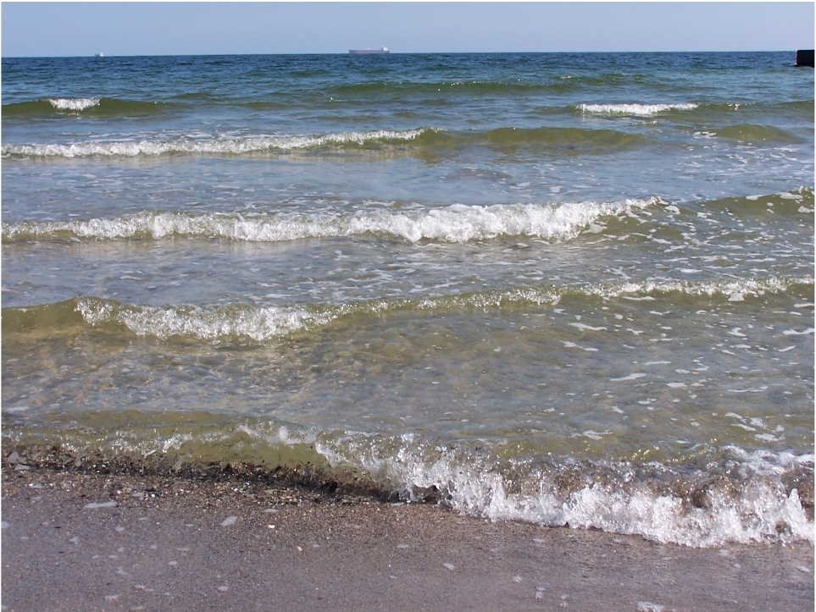
У! ДЯКУЮ ЗА УВАГУ!
ДЯКУЮ ЗА УВАГ
20

